Slide 1
взаймы
Платформа peer-to-peer аренды вещей
Арендуй технику, инструменты и транспорт
у людей рядом — без покупки и переплат.
Python
SQLite
Pure HTML
0 dep.
Backend
База данных
Frontend
Внешних библиотек

Slide 2
Проблема
Зачем покупать, если нужно один раз?
💸
🏚️
🔍
Высокая стоимость
Хранение
Нет единой площадки
Покупать дорогую технику ради разового использования — нерационально.
Вещи занимают место, пылятся и теряют ценность после покупки.
Частная аренда у людей неудобна: нет рейтингов, нет поиска, нет доверия.

Slide 3
Решение
Взаймы — доска объявлений для аренды вещей
🔍 Поиск по категориям
и городам
📋 Карточки объявлений
с фото и деталями
👤 Профили владельцев
с отзывами
✉️ Вход по email-коду
без паролей
📸 Загрузка фото
прямо в объявление
⭐ Система рейтингов
и отзывов

Slide 4
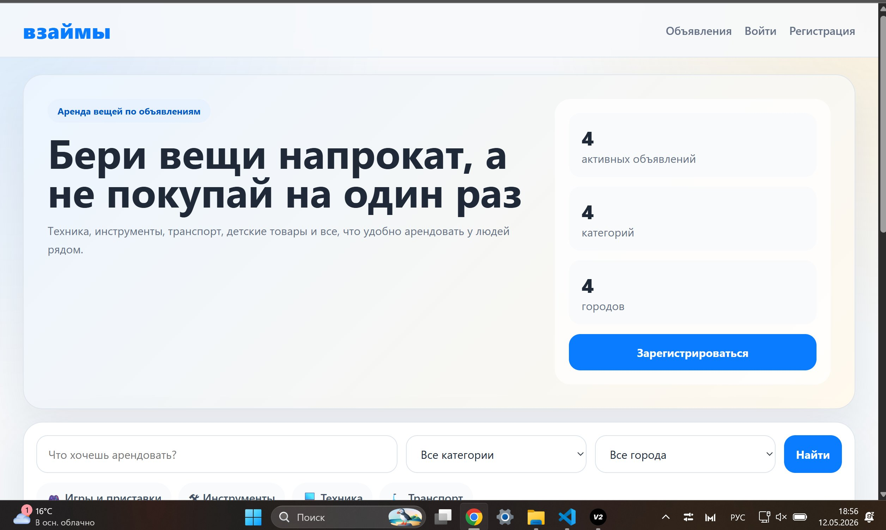
Главная страница
Лендинг
с поиском
✓ Героический блок с УТП и статистикой
✓ Строка поиска: текст + категория + город
✓ Фильтрация по категориям одним кликом
✓ Счётчики: объявлений, категорий, городов
✓ Кнопка регистрации/входа в хедере

Slide 5
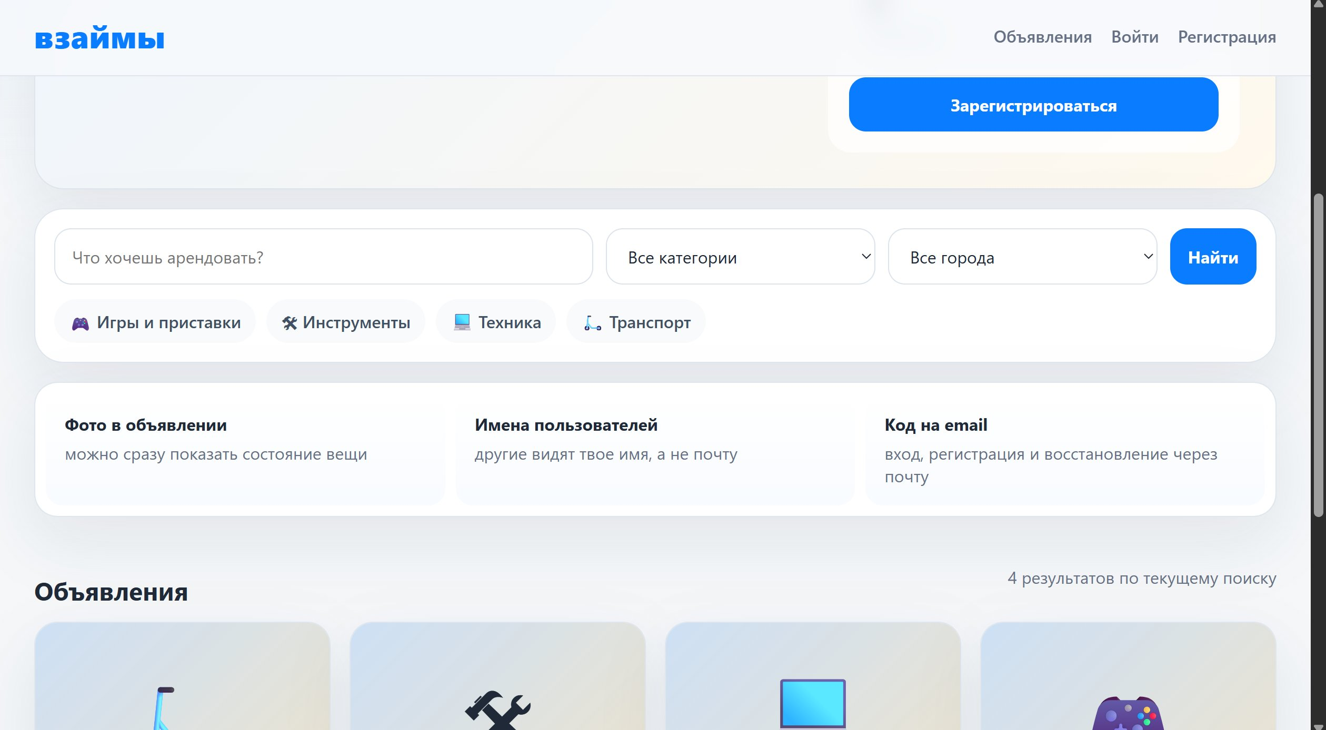
Поиск и фильтрация
Найти
вещь легко
✓ Поиск по тексту объявления
✓ Фильтр по категории и городу
✓ Быстрые чипы категорий
✓ Показывает число результатов
✓ GET-параметры: bookmarkable URL

Slide 6
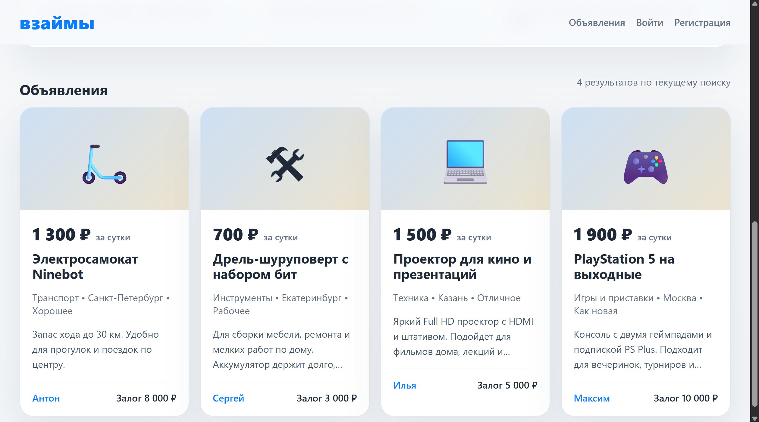
Объявления
Карточки
с деталями
✓ Цена и период аренды крупно
✓ Категория, город, состояние
✓ Превью описания и имя владельца
✓ Сумма залога в карточке
✓ Сетка из 4 колонок на десктопе

Slide 7
Технологии
Стек без фреймворков — только стандартная библиотека Python
Python 3
Backend
SQLite
База данных
http.server + ThreadingHTTPServer, чистый stdlib
sqlite3 из stdlib, seed-данные при первом запуске
HTML / CSS
Frontend
SMTP
Email
Шаблоны генерируются в Python, без JS-фреймворков
smtplib для отправки одноразовых кодов входа
Sessions
Авторизация
Multipart
Загрузка фото
HTTP-cookie + токены в БД, TTL 30 дней
Ручной парсер multipart/form-data, UUID-имена файлов

Slide 8
Итоги
взаймы — готов к запуску
✅ Полноценный CRUD для объявлений
✅ Система профилей, отзывов и рейтингов
✅ Авторизация по email-коду без паролей
✅ Поиск и фильтрация по категориям и городам
✅ Загрузка фотографий в объявления
✅ Адаптивный интерфейс, чистый Python, 0 внешних зависимостей
Запуск: python server.py → http://127.0.0.1:8000

